Slide 1
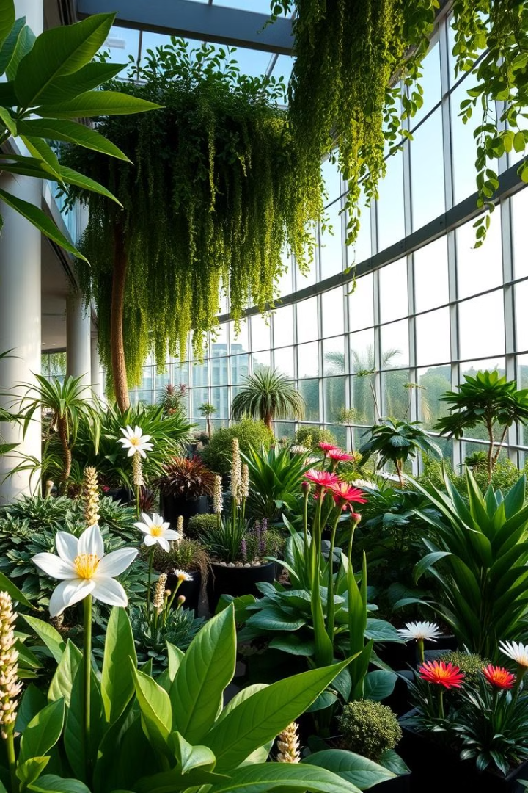
Ecosistemas Artificiales y Antropogénicos: Una Mirada Profunda
Exploramos los ecosistemas creados y modificados por el ser humano. Analizamos su origen, grado de intervención y propósito. Destacamos la importancia de su estudio para la sostenibilidad y la gestión ambiental.

Slide 2
Ecosistemas Artificiales: Ejemplos Clave
Acuarios
Terrarios
Invernaderos
Recrean ambientes acuáticos controlados. El Acuario de Georgia alberga más de 100,000 animales.
Son jardines interiores con microclimas controlados. Se usan para estudiar interacciones ecológicas.
Permiten el cultivo fuera de temporada. Controlan temperatura, humedad y luz.

Slide 3
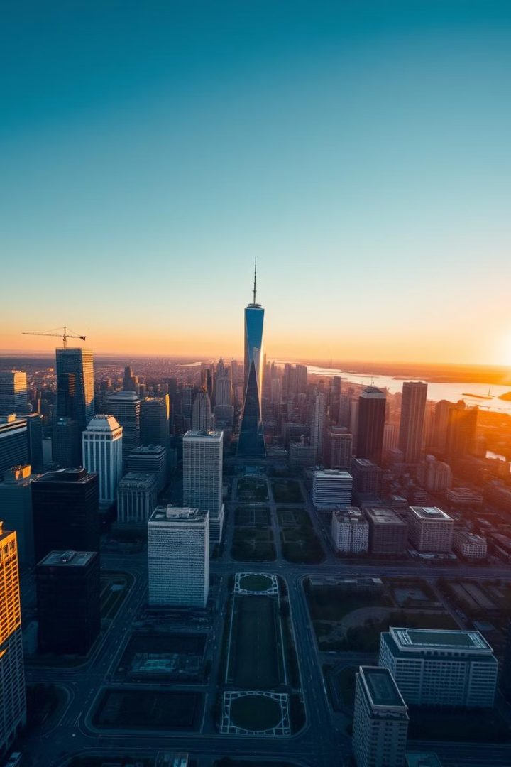
Ecosistemas Antropogénicos: Dominios Humanos
1
Ciudades
2
Granjas
Centros urbanos impactan la biodiversidad. Las islas de calor elevan las temperaturas.
Simplifican la biodiversidad y usan recursos intensivamente. Impactan suelo y agua.
3
Lagos Artificiales
Afectan ecosistemas fluviales y la migración. Se usan para riego y energía.

Slide 4
Beneficios de los Ecosistemas Artificiales
Investigación
Conservación
Producción
Modelos controlados para estudiar ecología. Permiten probar hipótesis complejas.
Refugios para especies amenazadas. Jardines y zoológicos crían en cautividad.
Cultivos controlados en ciudades y campos. La agricultura vertical es eficiente.

Slide 5
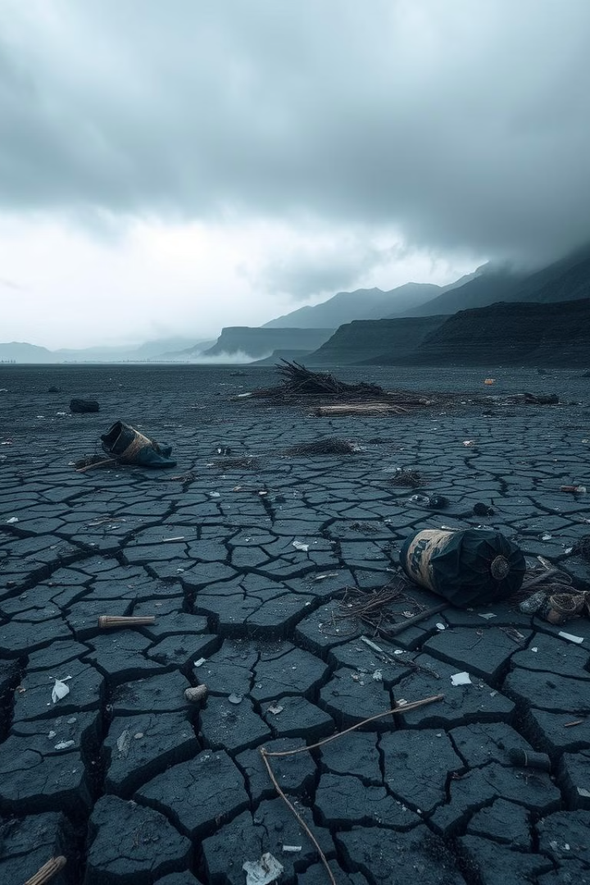
Desafíos en Ecosistemas Artificiales
Pérdida de biodiversidad
Simplificación y extinción de especies. Impacto de urbanización.
Contaminación
Uso de químicos y generación de residuos. Afecta agua, suelo y aire.
Consumo de recursos
Uso intensivo de agua, energía y materiales. Prácticas sostenibles.

Slide 6
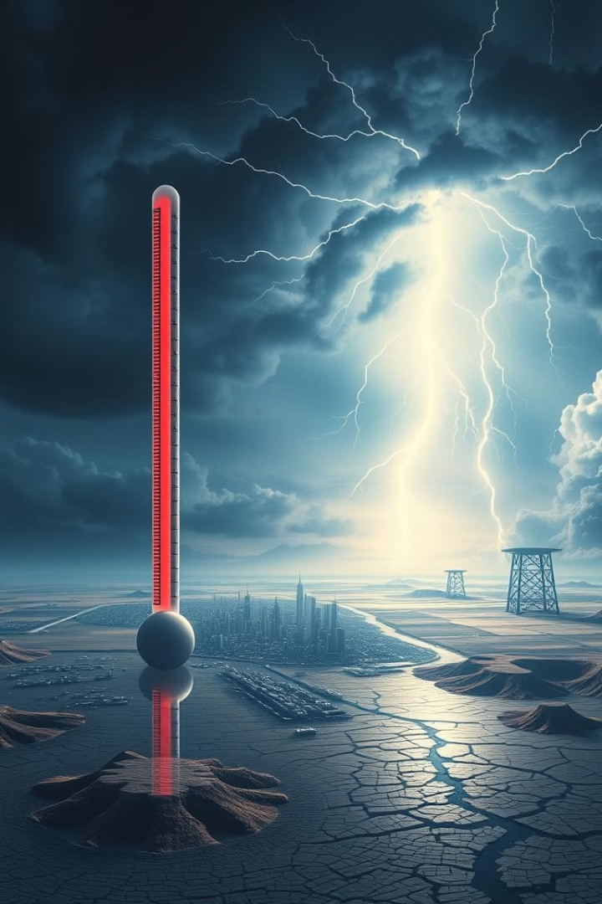
El Impacto Ambiental de lo Antropogénico
1
Cambio climático
Emisiones de gases de efecto invernadero. Aumento de temperatura.
2
Degradación del suelo
Erosión y pérdida de nutrientes. Impacto en la producción.
3
Contaminación del agua
Vertido de residuos industriales. Afecta la salud.

Slide 7
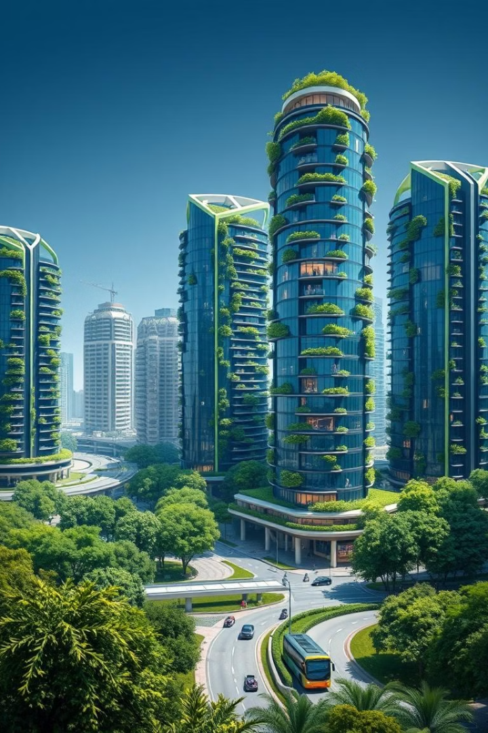
Sostenibilidad en los Ecosistemas
Diseño ecológico
Gestión integrada
Integración de la ecología en la planificación. Infraestructura verde y materiales sostenibles.
Optimización del uso de recursos. Economía circular y agricultura sostenible.
Participación ciudadana
Involucrar a la comunidad. Educación ambiental y estilos de vida sostenibles.

Slide 8
Proyectos Sostenibles Exitosos
Agricultura Urbana
Edificios Ecológicos
Ciudades Inteligentes
Huertos en azoteas de Nueva York. Alimentos frescos y cohesión social.
Bosco Verticale en Milán. Reduce energía y aumenta la biodiversidad.
Songdo, Corea del Sur. Gestión de recursos y calidad de vida.

Slide 9
Tendencias Futuras en Ecosistemas
Tecnologías
1
IA y biotecnología. Optimizar recursos.
Adaptación
2
Diseño resiliente al clima.
Integración
3
Espacios verdes urbanos.

Slide 10
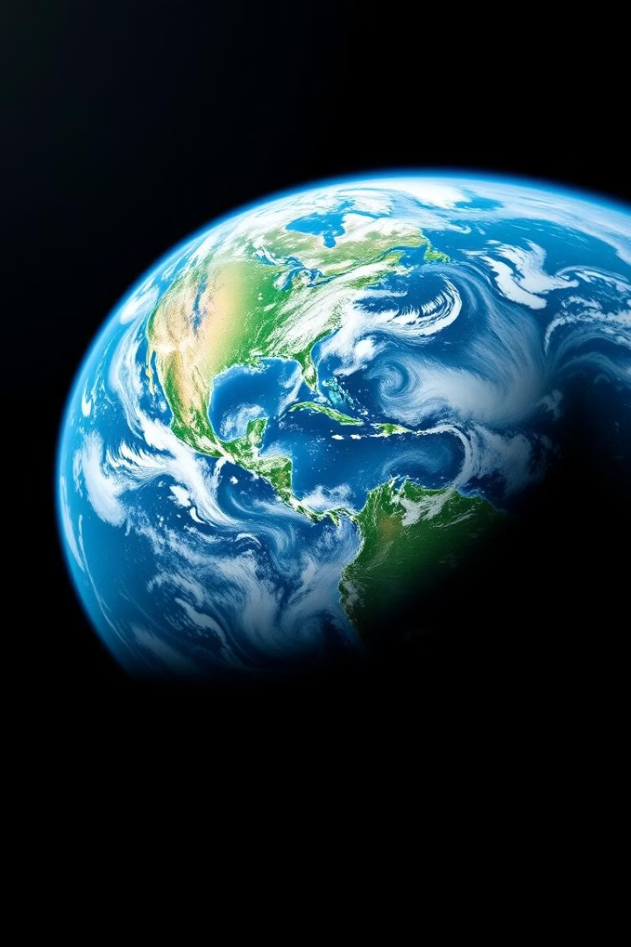
Conclusión: Hacia un Futuro Sostenible
Los ecosistemas creados por el hombre tienen un gran impacto. Es vital adoptar prácticas sostenibles. La innovación y la colaboración son clave para un futuro mejor. Necesitamos coexistir con la naturaleza.
Por:
Lorena Suarez
Zohelia Osorio
Katherine Mosquera

